Slide 1

IMPORTANCIA DE LA ACTUALIZACIÓN Y DESARROLLO ACADEMICO DE LOS MÉDICOS
XX CONGRESO PANAMERICANO DE EDUCACIÓN MÉDICA
V CONGRESO INTERNACIONAL DE EDUCACIÓN MÉDICA
IV CONGRESO INTERNACIONAL DE SIMULACIÓN EN EDUCACIÓN MÉDICA
Cancún, Q.R. 16 de junio de 2016

Slide 2
EDUCACIÓN-INVESTIGACIÓN

Slide 3
EDUCACIÓN MÉDICA
Proceso continuo y dinámico de formación de los estudiantes, con una integración progresiva de conocimientos, experiencias, habilidades, actitudes, responsabilidades y valores en el pregrado, posgrado y educación continua, con el fin de mejorar la salud individual y colectiva, que inicia con el ingreso a la escuela o facultad de medicina hasta el retiro de la profesión.

Slide 4
Principios médicos de ética médica
Estudio continuo
Información y docencia
Investigación científica
Manejo integral

Slide 5
DESARROLLO PROFESIONAL CONTINUO
Los medios educativos para actualizar, desarrollar y potenciar la forma en la que los médicos aplican el conocimiento, las habilidades y las actitudes requeridas en su vida laboral

Slide 6
¿CÓMO PODEMOS FORMAR PARA LA MEJORA CONTINUA DEL DESEMPEÑO ?
Orientar docencia hacia
Aprendizaje
Desarrollo de competencias
Capacidad metodológica en ciencias y humanidades

Slide 7
PARADIGMA DE APRENDIZAJE
Crear entornos y experiencias que lleven al estudiante a descubrir y construir el conocimiento por si mismos, a constituirlos como miembros de comunidades de aprendizaje, que descubren cosas y resuelven problemas i

Slide 8
¿ Qué condiciones se requieren para favorecer el aprendizaje?
Institución educativa
Produce aprendizaje
Fomenta en estudiantes el descubrimiento y construcción del conocimiento
Crea entornos de aprendizaje

Slide 9
¿ Qué condiciones se requieren para favorecer el aprendizaje?
Académicos
Diseñan ámbitos de aprendizaje
Desarrollan la competencia y talento de estudiantes
Diseñan métodos de aprendizaje

Slide 10
¿ Qué condiciones se requieren para favorecer el aprendizaje?
Estudiante
Gestiona su aprendizaje autónomo
Identifica sus necesidades de conocimiento
Seleccióna actividades formales e informales para subsanarlas
Automonitoreo y motivación
Autoevaluación y mejora de desempeño

Slide 11
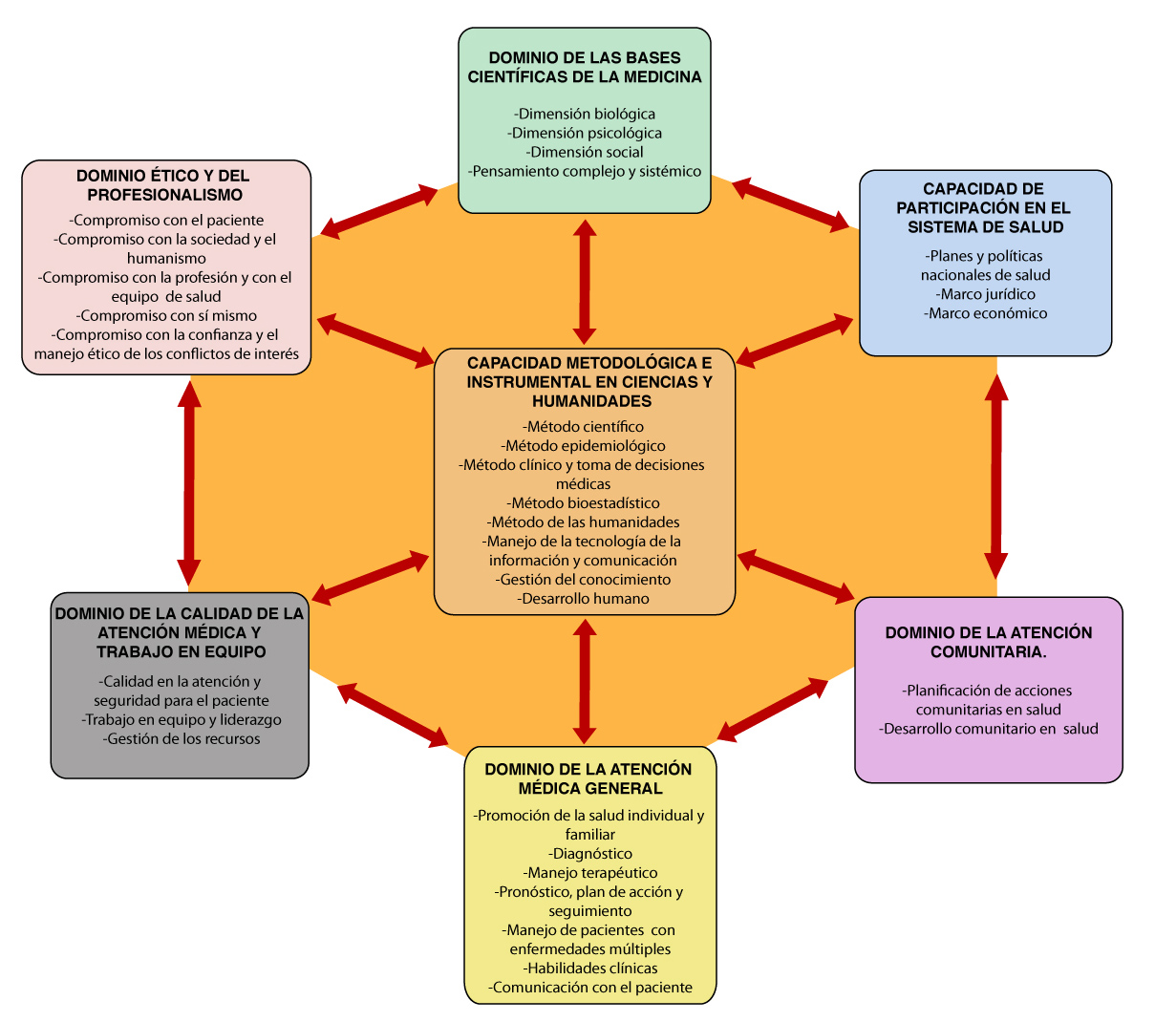

Slide 12
Competencias
Implican aprender a aprender a lo largo de la vida.
Están orientadas a promover la salud y contribuir al desarrollo humano
Tienen un carácter dinámico y abierto que las lleva a un desarrollo continuo

Slide 13
CAPACIDAD METODOLÓGICA EN CIENCIAS Y HUMANIDADES
Capacidad de utilizar los enfoques metodológicos de la investigación cualitativa y cuantitativa, así como los derivados de las humanidades, para evaluar de manera rigurosa y crítica, la bibliografía y la evidencia científica disponible, tomar decisiones médicas bien sustentadas, así como para evaluar el resultado de las intervenciones profesionales.

Slide 14
Orientada a desarrollar la capacidad metodológica
Busca generar conocimiento generalizable
Orientada a la atención de los problemas básicos y aplicados del conocimiento
Puede ser de varios modalidades: básica, clínica, sociomédica, de humanidades médicas, buscando la interrelación de las mismas
¿ Qué características tiene la investigación?
Integrada a la formación de los profesionales y a la atención a la salud
Macroproyectos de investigación con corte transdisciplinario
Propicia la participación en redes de investigación nacionales e internacionales

Slide 15
¿Qué esperamos del desarrollo profesional continuo?
RESULTADOS
Asegurar que cada médico se encuentra actualizando y desarrollando su desempeño en la práctica. Esto involucra el mantenimiento de estándares de seguridad y la promoción del logro de los mas altos estándares de calidad
ACTUALIZACIÓN
A través del enfoque en metas definidas de actualización y potenciación del como los médicos aplican el conocimiento habilidades y actitudes en su práctica . La capacidad para demostrar la participación en actividades de DPC
DOCENCIA
FORMAR PARA LA MEJO0RA CONTINUA DEL DESEMPEÑO
DESARROLLO
Esfuerzos educativos oportunos y efectivos para garantizar la seguridad
ATENCIÓN
MANEJO INTEGRAL
INVESTIGACIÓN
GENERAR, APLICAR Y TRNASFERIR EL CONOCIMIENTO
European Union of Medical Specialist. UEMS Policy on Continuing Professional Development. Bruselas, 20 de octubre 2001

Slide 16
MEDICINA ACADÉMICA
Gestión del conocimiento
Docencia
Investigación
Atención

Slide 17
¡Muchas Gracias!
Asociación Mexicana de Facultades y Escuelas de Medicina, A.C.

